Slide 1


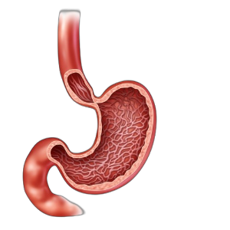
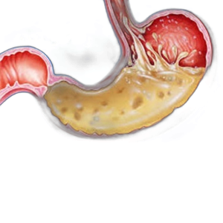
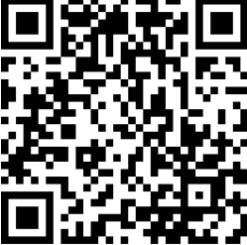
توصیه های ضروری برای سالمندان دچار بازگشت محتویات معده به مری( رفلاکس)
مصرف وعده های غذایی کم حجم و در دفعات متعدد
کاهش وزن در صورت ابتلا به چاقی
پرهیز از غذاهای پرچرب، پُر ادویه
جویدن کامل لقمه های غذایی
پرهیز از مصرف زیاد چای، قهوه
حذف مصرف الکل و دخانیات
پرهیز از دیر وقت خوردن شام و غذا
خوابیدن در حالت نیمه نشسته و یا قرار دادن سر بالاتر از تنه
رفلاکس معده
پرهیز از خم شدن، بلند کردن اجسام یا دراز کشیدن بلافاصله بعد از وعده غذایی
معده سالم
علائم بیماری معمولا با تجویز دارو زیر نظر پزشک بهبود پیدا می کند - در صورت تشدید بیماری و عدم درمان ممکن است جراحی ضرورت پیدا کند.
راهنمای بهبود شیوه زندگی در سالمندان - تغذیه سالم در دوران سالمندی
اداره سلامت سالمندان وزارت بهدشت، درمان و آموزش پزشکی مدیریت جوانی جمعیت، سلامت خانواده و مدارس مرکز بهداشت استان آذربایجان شرقی

